Slide 1
Klase i objekti
Programiranje 3 Aida Pirušić Kulturni Centar Kralj Fahd Mostar

Slide 2
Razlika između klase i objekta
Objekat u realnom svijetu, može biti: automobil ili bicikl, a u programskoj igri lopta ili neki lik.
Svaki objekat je definiran stanjem i ponašanjem. Na primjer, stanje lika u igri može biti: lik trči, skače ili stoji, a ponašanje lika možemo definirati brzinom trčanja i visinom skoka.
U programu je objekt opisan varijablama koje mu određuju stanje i metodama koje mu određuju ponašanje.
Klasa predstavlja nacrt (predložak - template) objekta. Zato se uvijek prvo kreiraju klase na temelju kojih se proizvode objekti. Na primjer, kada kreiramo klasu za lik, u igri možemo kreirati više likova koji mogu imati drugačije stanje (npr:neki lik može letjeti, drugi moze samo hodati itd) i ponašanje (ima brzinu letenja).
Klasa je korisnički definisan tip podatka, a objekat je instanca te klase. Objekat možemo posmatrati kao varijablu čiji je tip podatka jednak nazivu klase.

Slide 3
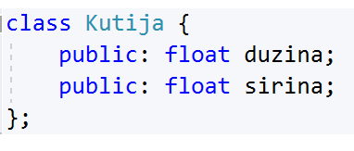
Definicija klase
Koristimo ključnu riječ class kako bismo naglasili da se radi o klasi. Nakon toga slijedi naziv klase (u našem slučaju Kutija).
U vitičastim zagradama navodimo tijelo klase.
Klasa se sastoji od takozvanih atributa ili svojstava klase.
Za svaki atribut navodimo tip podatka i naziv atributa.
Dodatno, potrebno je navesti nivo pristupa za svaki od atributa (public).

Slide 4
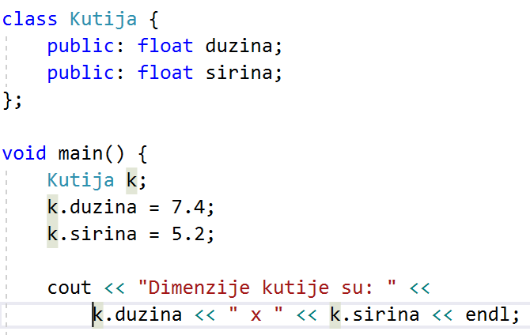
Upotreba klase
Instance klase se zovu objekti. U našem primjeru, imamo objekat klase Kutija koji se zove k.

Slide 5
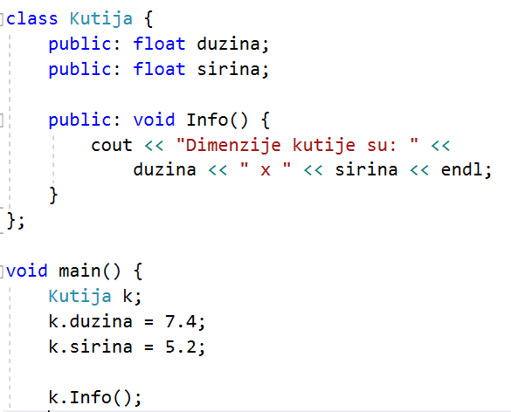
Funkcije članice
Klasa pored atributa, može imati i svoje funkcije članice.
Funkcije članice predstavljaju operacije koje mogu izvršavati objekti, instance klase.

Slide 6
Zaključak
Definicija klase ne predstavlja definisanje podatka, ili promenljive (varijable), ali definiše značenje klase, tj definiše šta će objekat ove konkretne klase sadržati i koje su to operacije koje će moći da se obavljaju nad objektom.
Klasa je samo nekakav template po kojem kreiramo konkretne objekte. Zahvlajujući klasi, znamo šta takvi objekti mogu da rade.

Slide 7
Nivoi pristupa atributima klase
U programskom jeziku C++ postoje tri različita nivoa pristupa: - public - private - protected - (internal i protected internal)
Public – metodi ili atributu čiji je nivo pristupa public može se pristupiti iz bilo kojeg dijela koda (javno).
Private – članu se može pristupiti samo unutar same klase.
Protected – članu se može pristupiti samo unutar same klase ili druge klase koja je naslijedila postojeću klasu sa protected atributom/metodom.

Slide 8
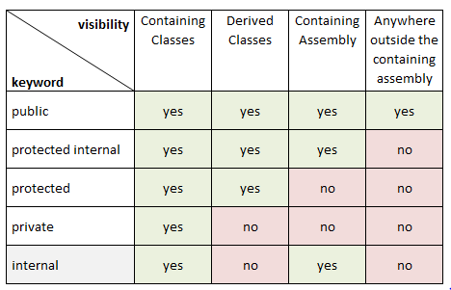
Nivoi pristupa

Slide 9
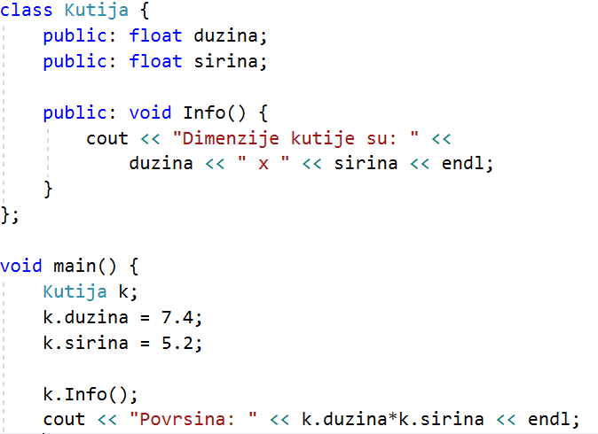
public
Budući da i atributi klase i funkcije imaju public nivo pristupa, u main funkciji je moguće pristupati i atributima i funkcijama objekta klase Kutija.

Slide 10
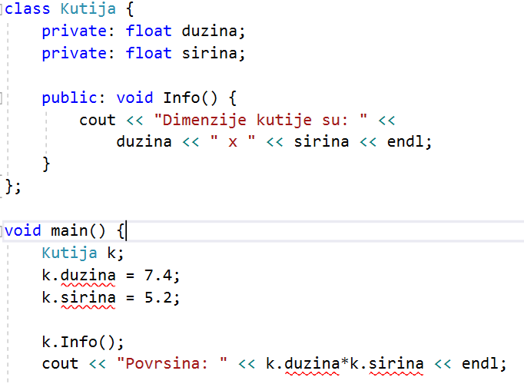
private
Budući da atributi klase imaju private nivo pristupa, u mainu nije dozvoljeno iste koristiti (odnosno ne moze im se pristupiti jer su privatni).
Mogu se koristiti jedino unutar same klase, tj njene funkcije članice.

Slide 11
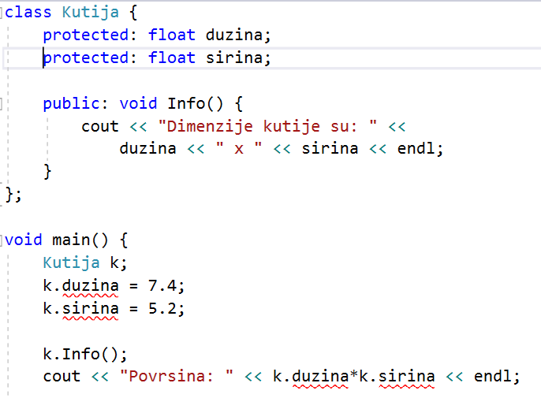
protected
Vidimo da je za nivo pristupa protected isti slučaj kao za private.
Konkretna razlika između protected i private biti će jasnija kada se bude obrađivalo nasljeđivanje i polimorfizam.

Slide 12
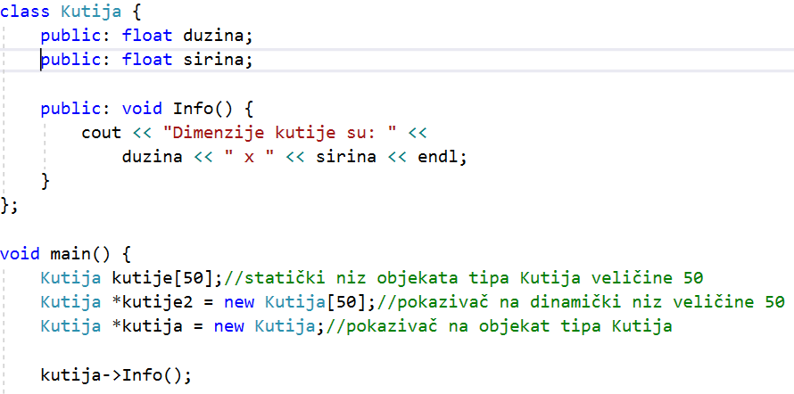
Napomena
Isto kao što je bio slučaj sa strukturama, objketi tipa klase također mogu biti nizovi, pokazivači i slično...

Slide 13
Zadaci

Slide 14
Hvala na pažnji! aida.pirusic@hotmail.com

